Slide 1
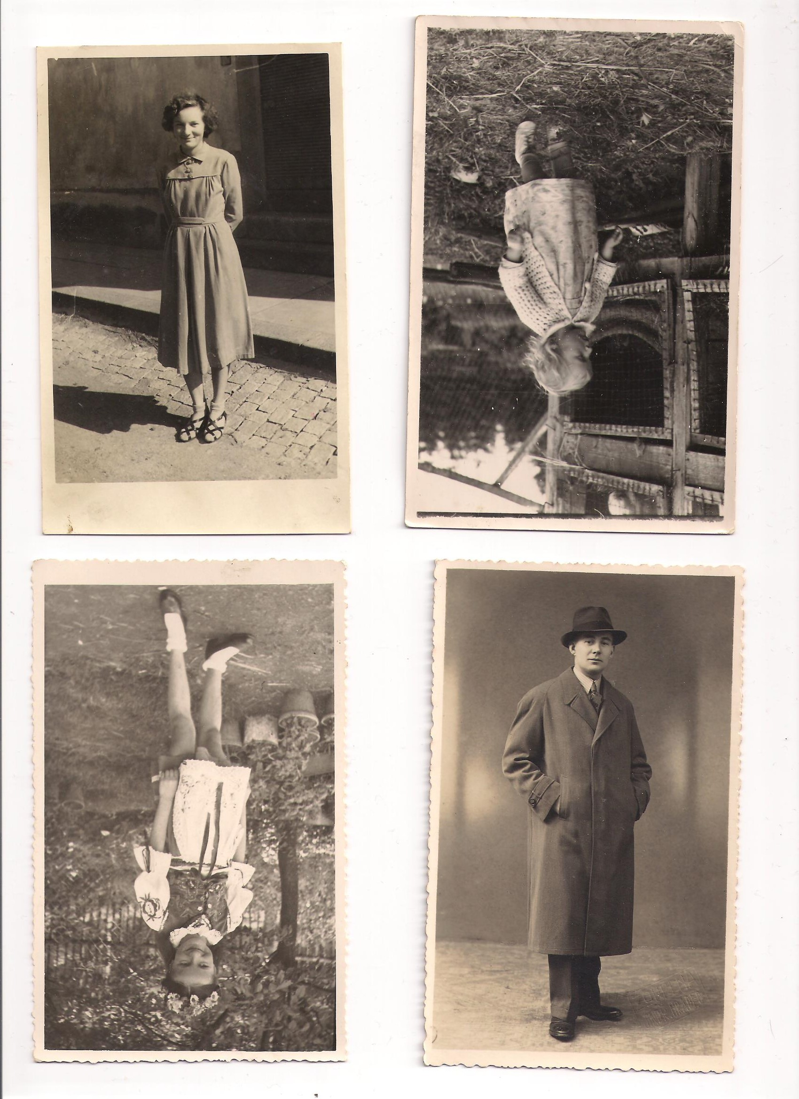
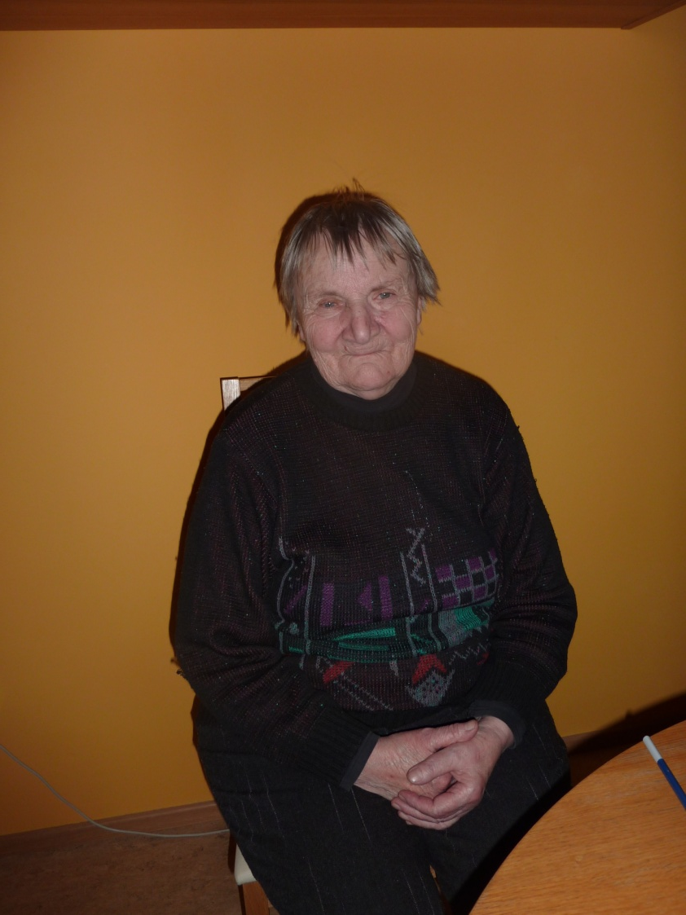

Jitka (Schonbachová) Lišková
Rok 2015

Slide 2
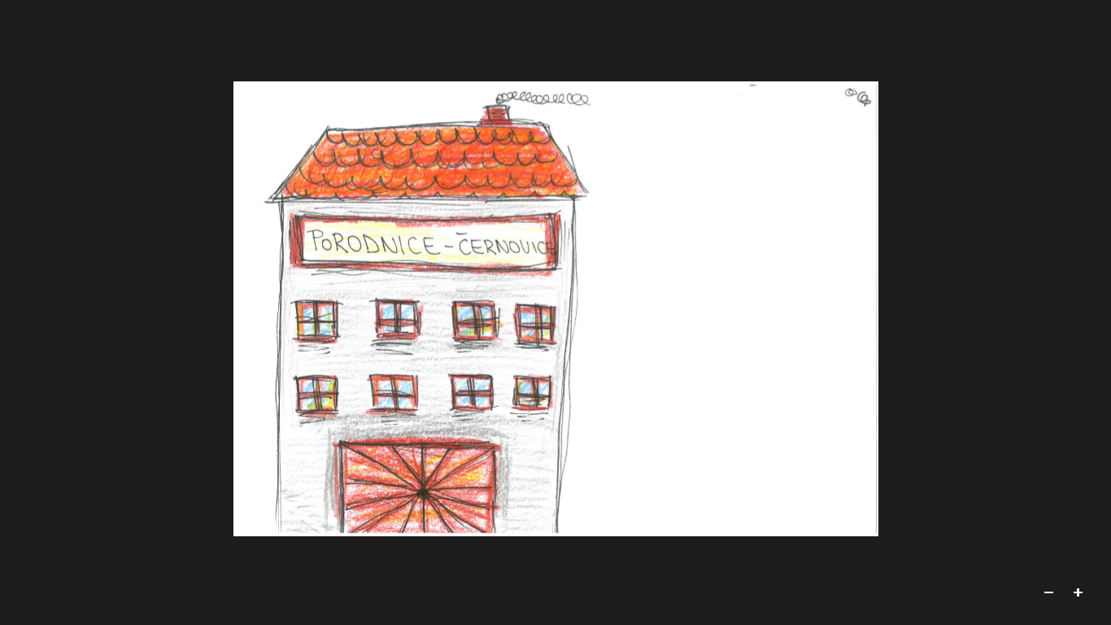
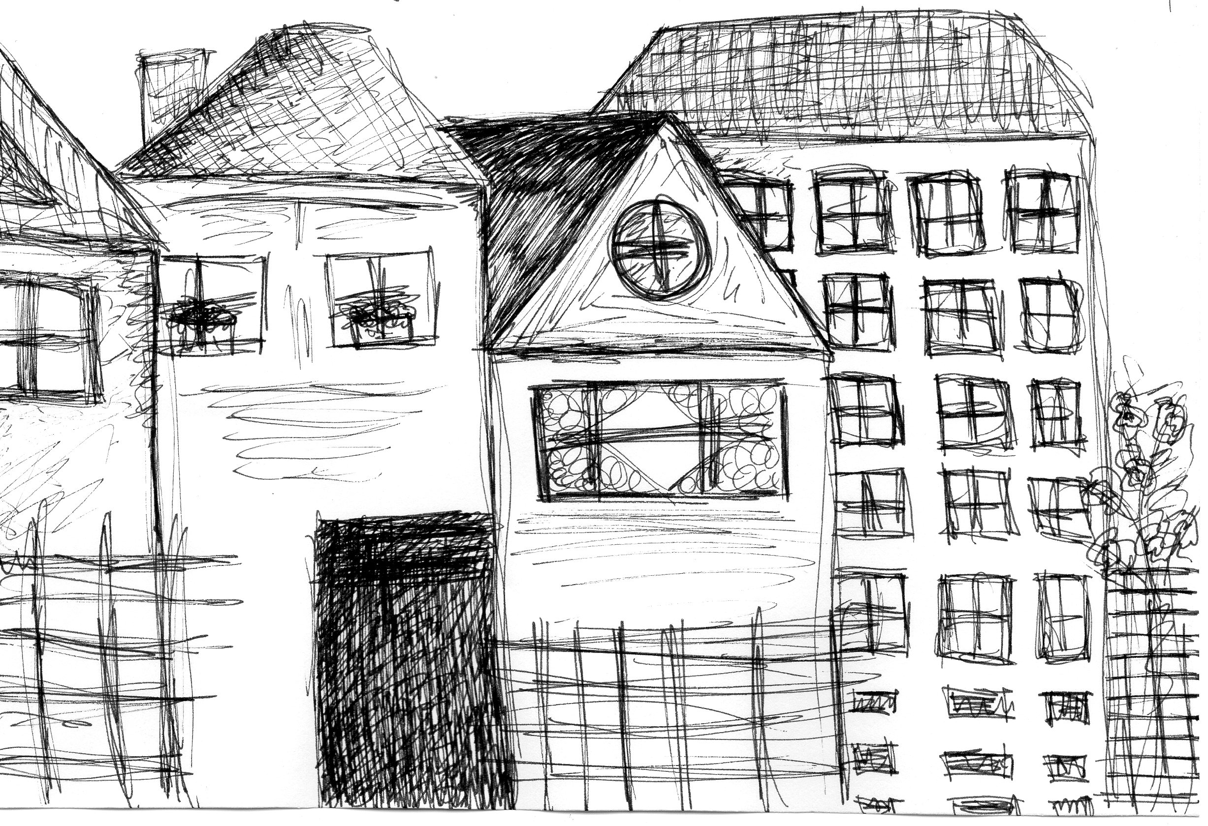
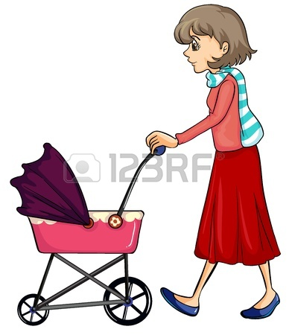
12.7.1940

Slide 3
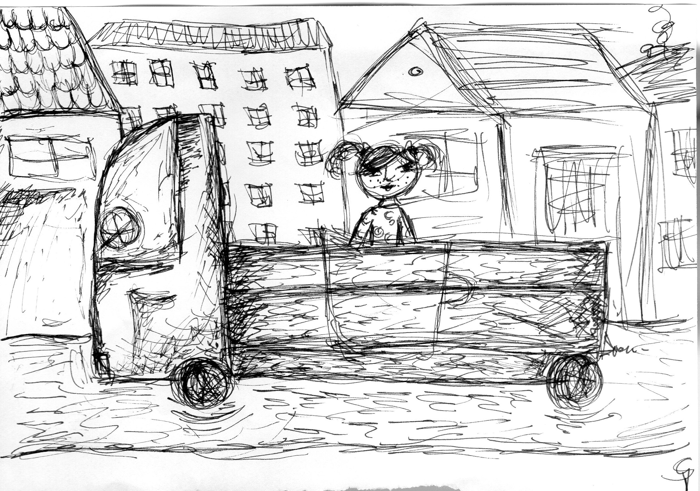

Slide 4
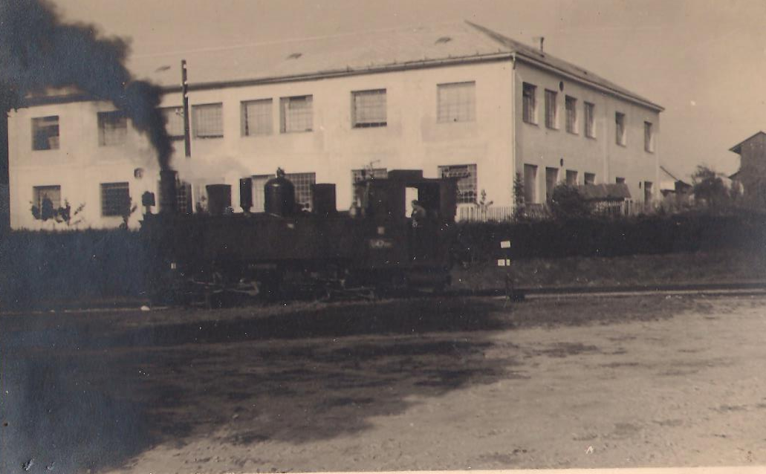
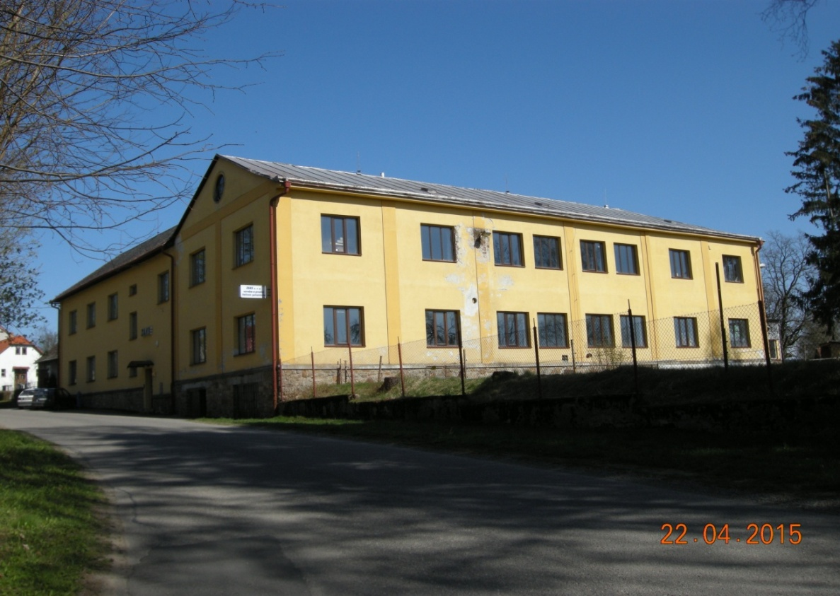
Celý příběh se točí kolem továrny na výrobu koženého zboží Jitčiných strýců Rudolfa a Václava Schonbachových.
20. století
21. století

Slide 5
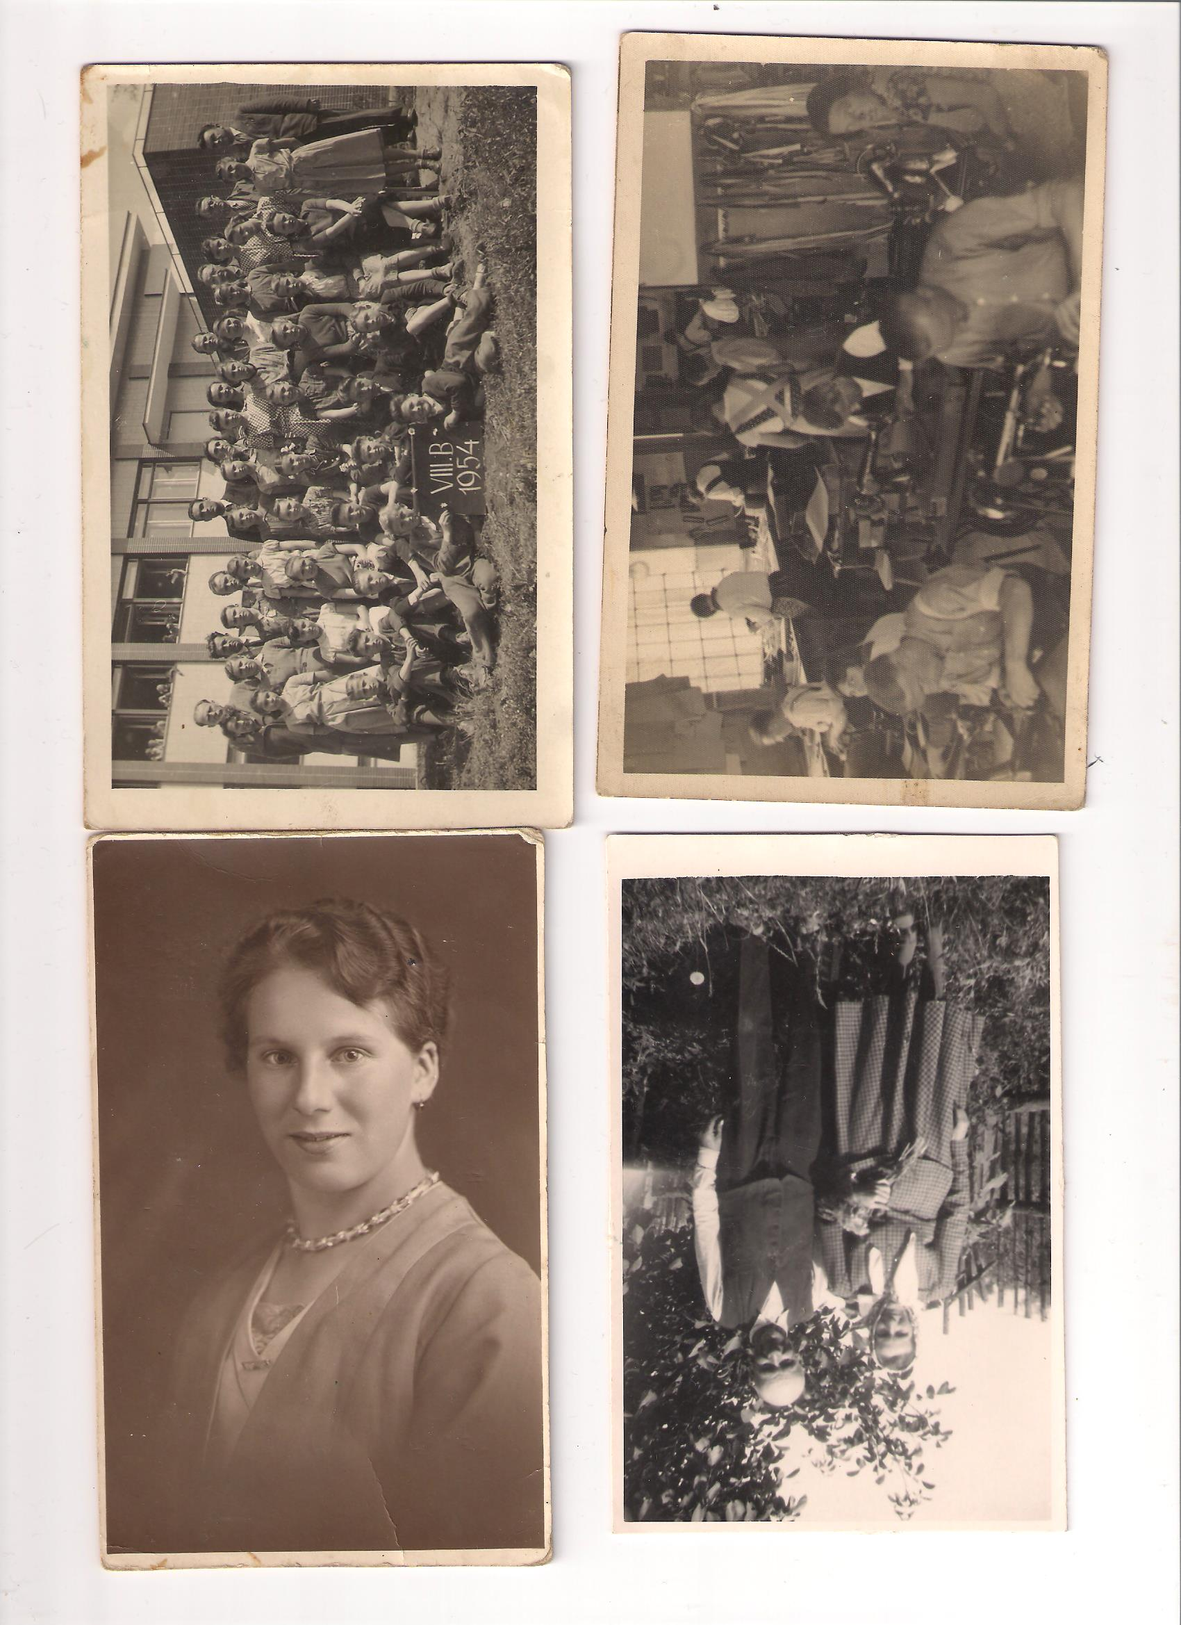
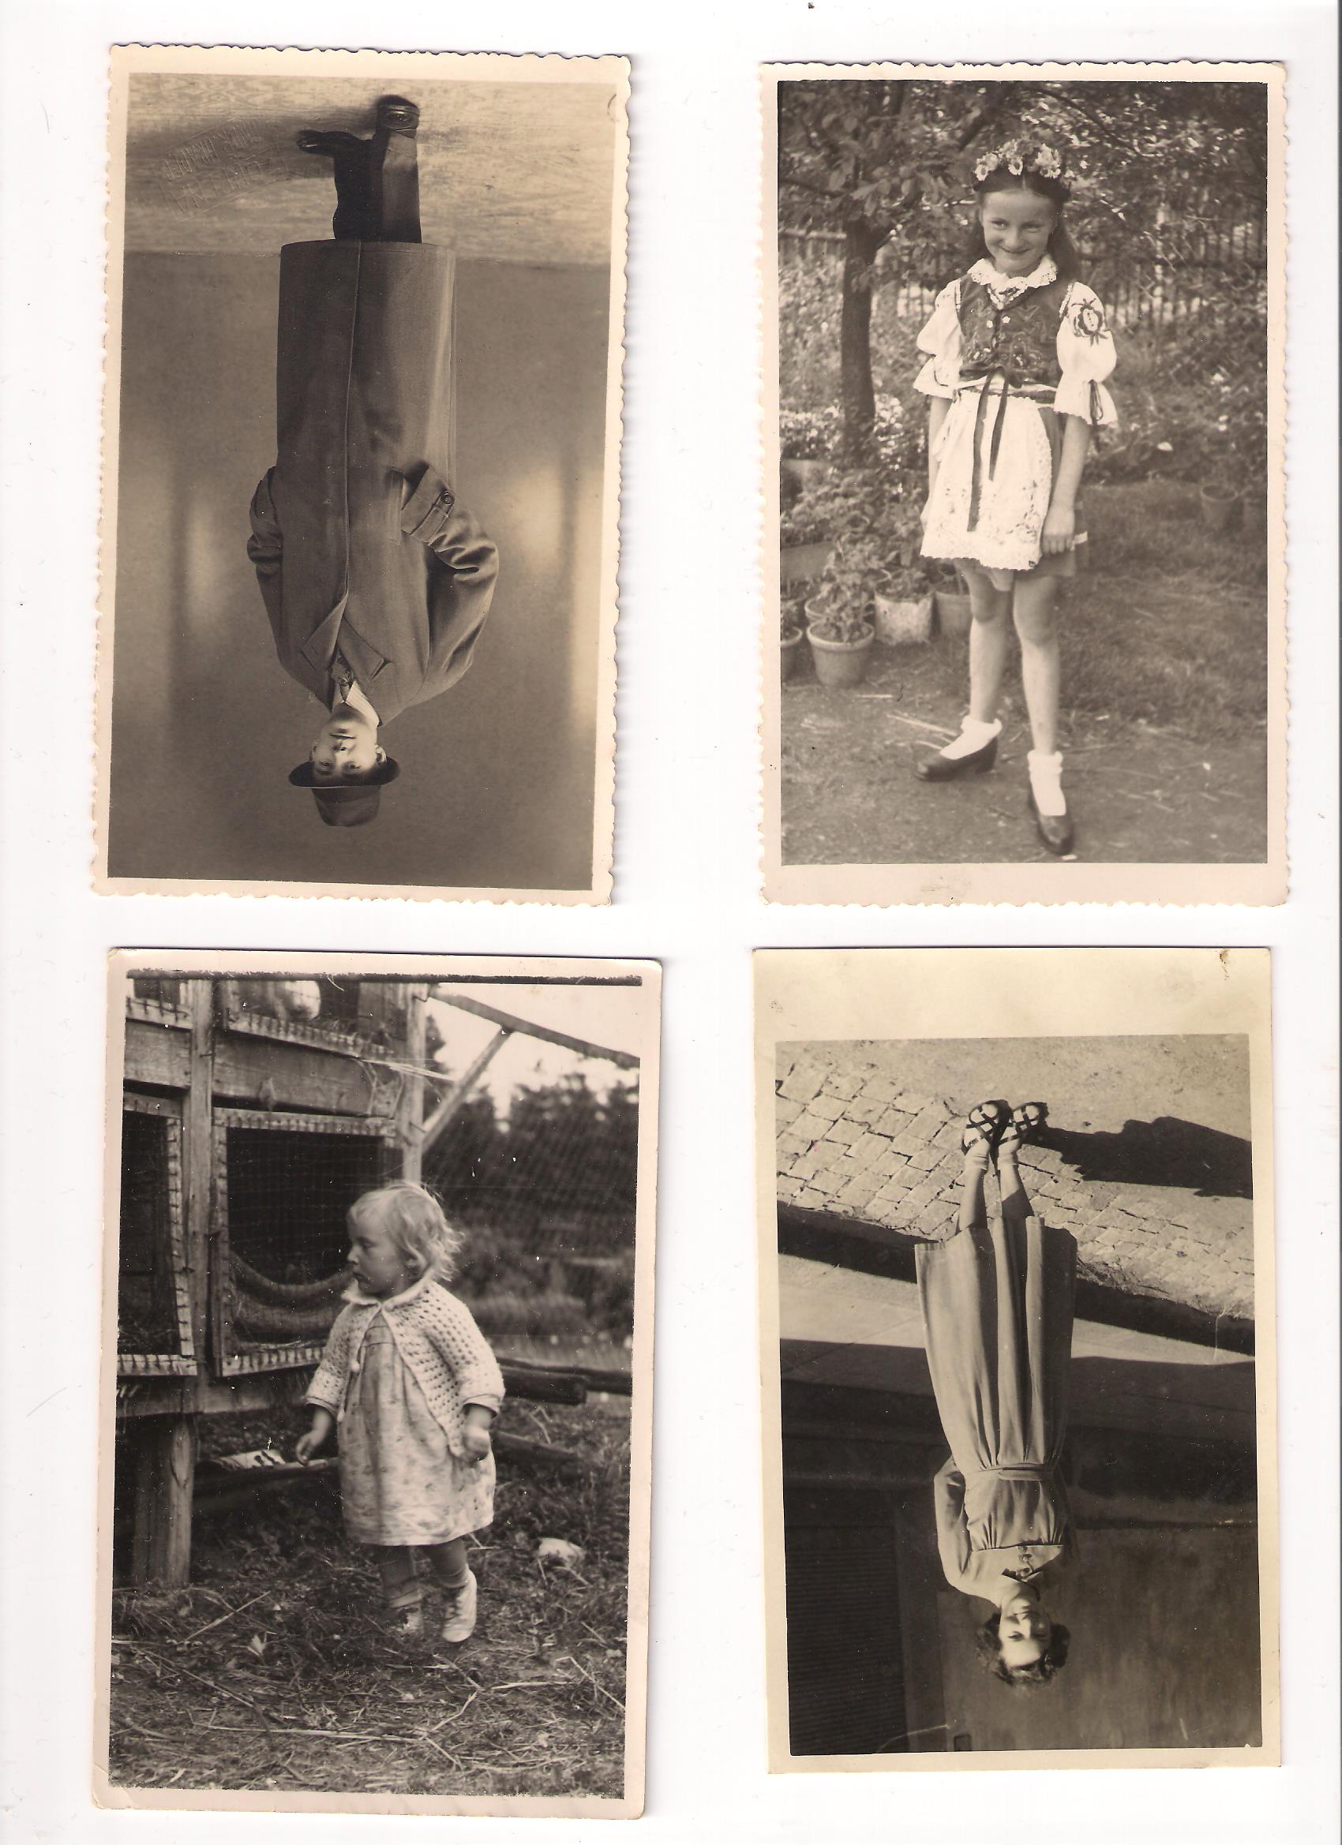
Práce v továrně
Rudolf Schonbach

Slide 6
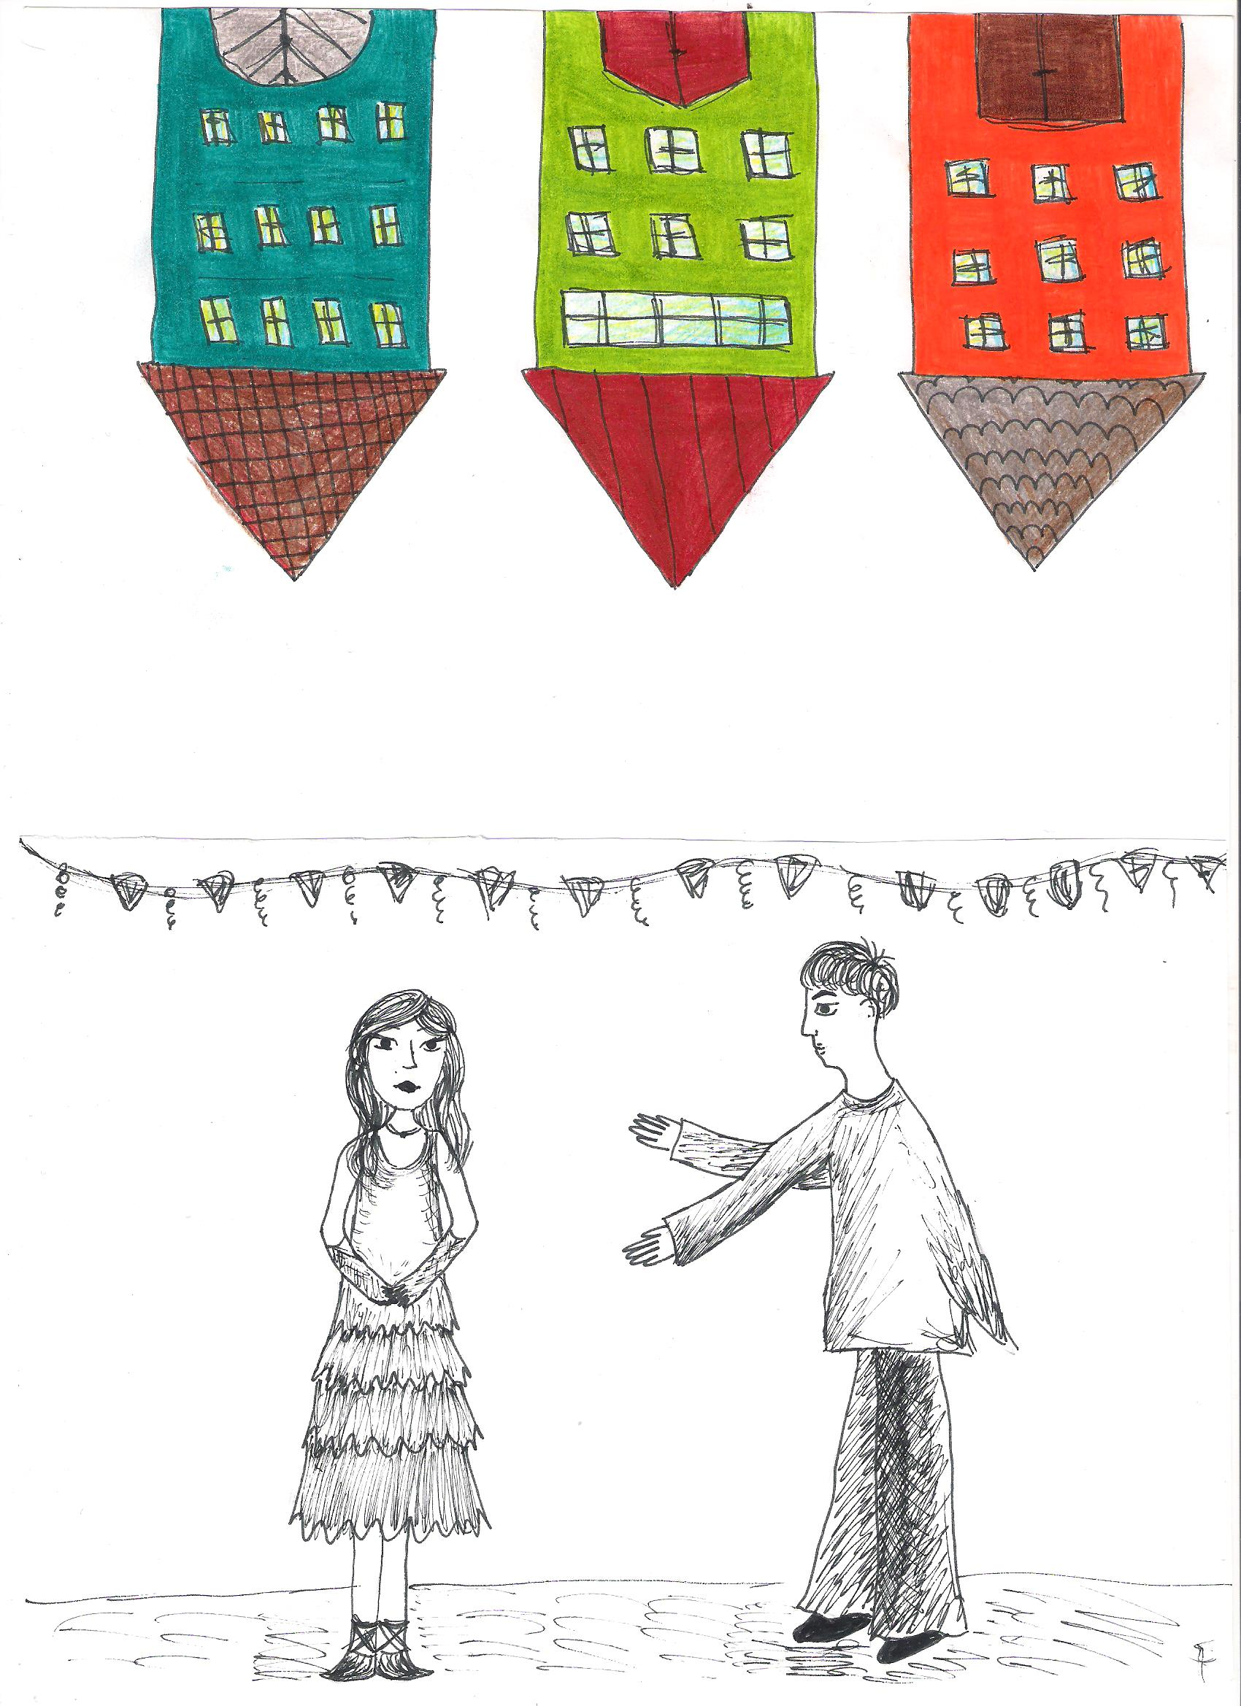
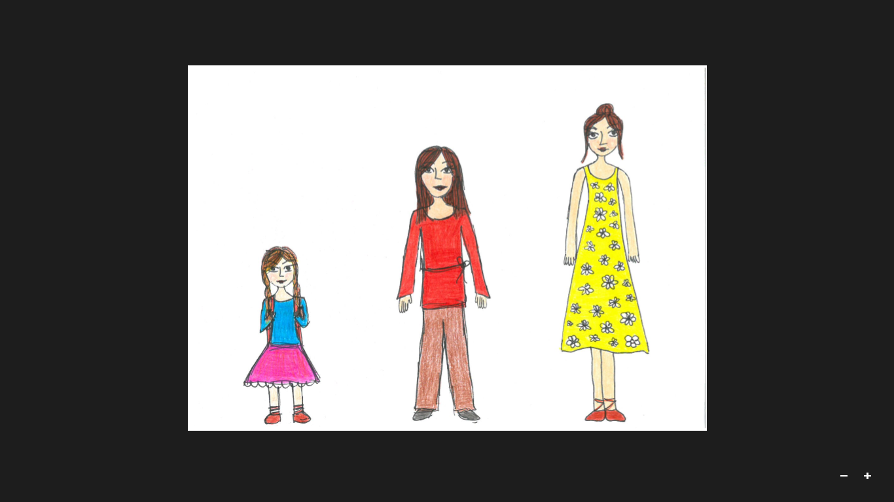
ZŠ v Černovicích
1947-1954

Slide 7
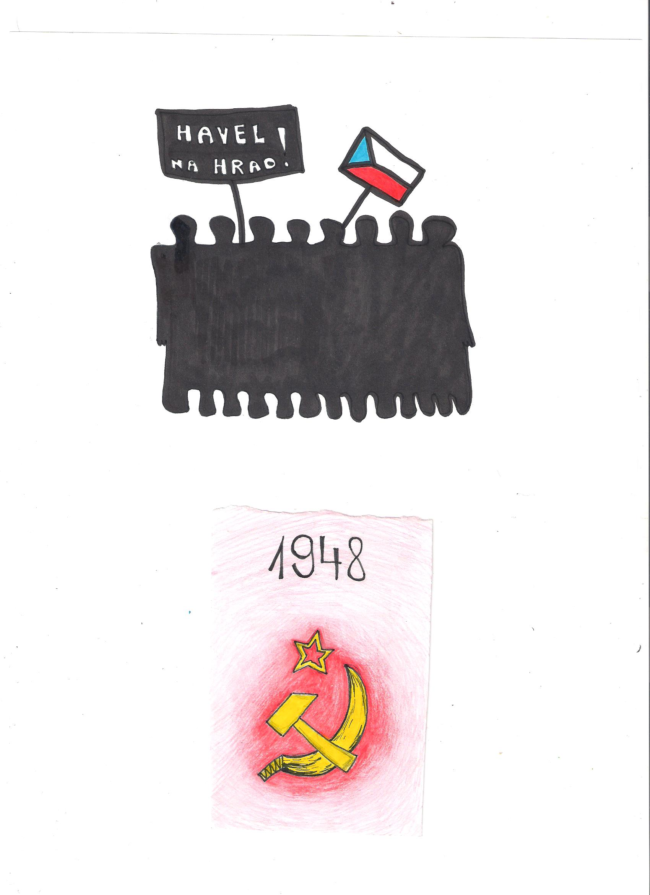
Únor 1948 patří k nejdůležitějším mezníkům našich dějin.
Komunisté získali veškerou moc ve státě, nastolili totalitní režim.
Výsledkem jejich politiky byl převod soukromého majetku do státního vlastnictví.

Slide 8
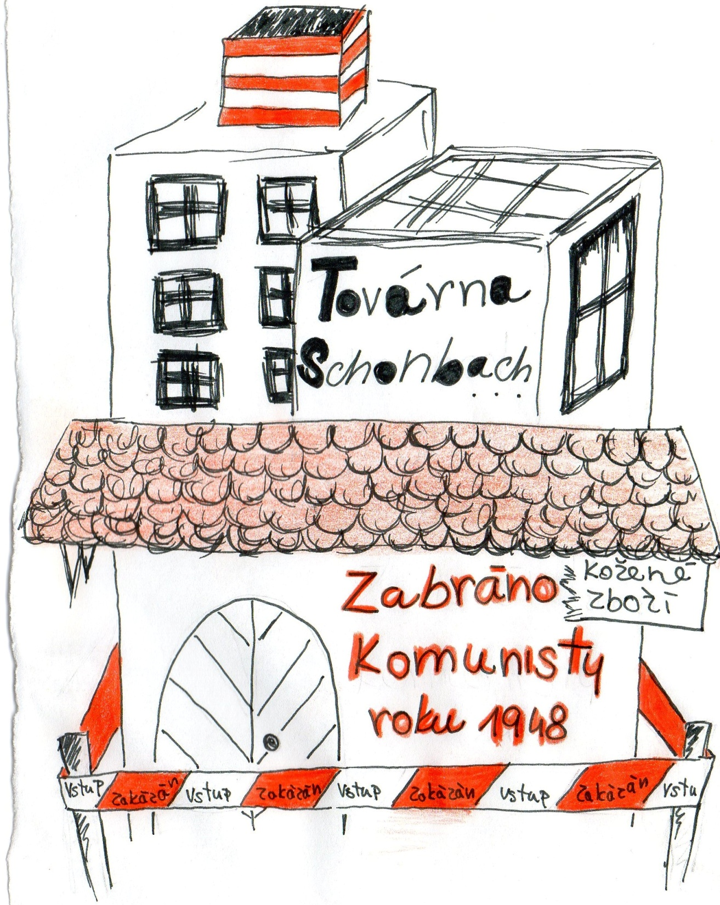
1948
Idea komunismu: „Všechno je všech!“
Znárodnění je proces, kdy stát násilně přebírá majetek proti vůli vlastníků nebo dokonce bez jejich vědomí.
Takto byla znárodněna i Schonbachova továrna.

Slide 9

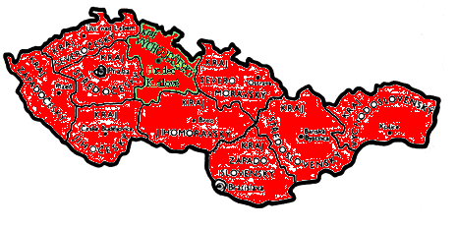
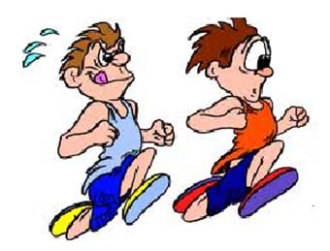
Jaro 1948
Útěk!

Slide 10
Mistrovská zahradní škola v Krči
1957 - 1959
Učiliště v Kouřimi
1954 - 1956

Slide 11
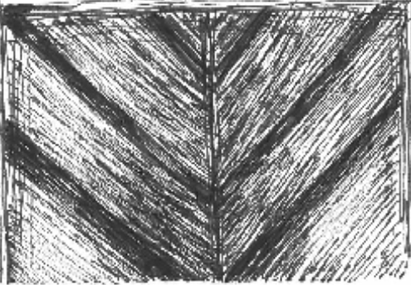
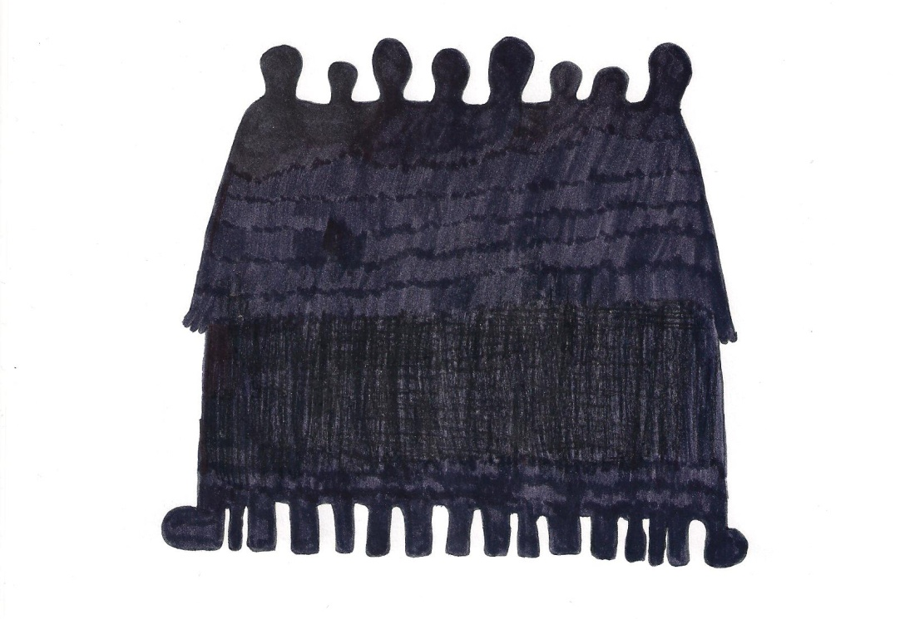
Komunistické politické procesy 50.let byly zahájeny podle sovětského vzoru. Jejich cílem bylo zlikvidovat a vystrašit odpůrce komunistického režimu.
1957
Právní oporou těchto
procesů se stalo
schválení Zákona
na ochranu
lidově demokratické
republiky
č.231/1948 Sb. dne
9.října 1948

Slide 12
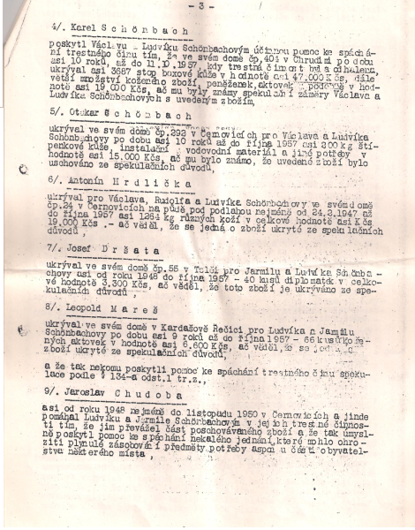
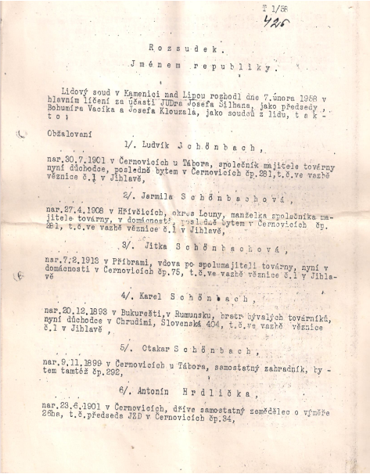

Slide 13
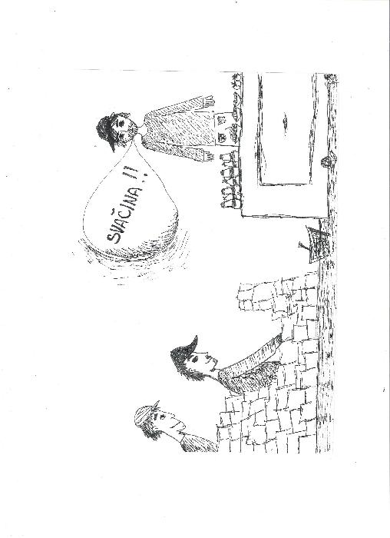
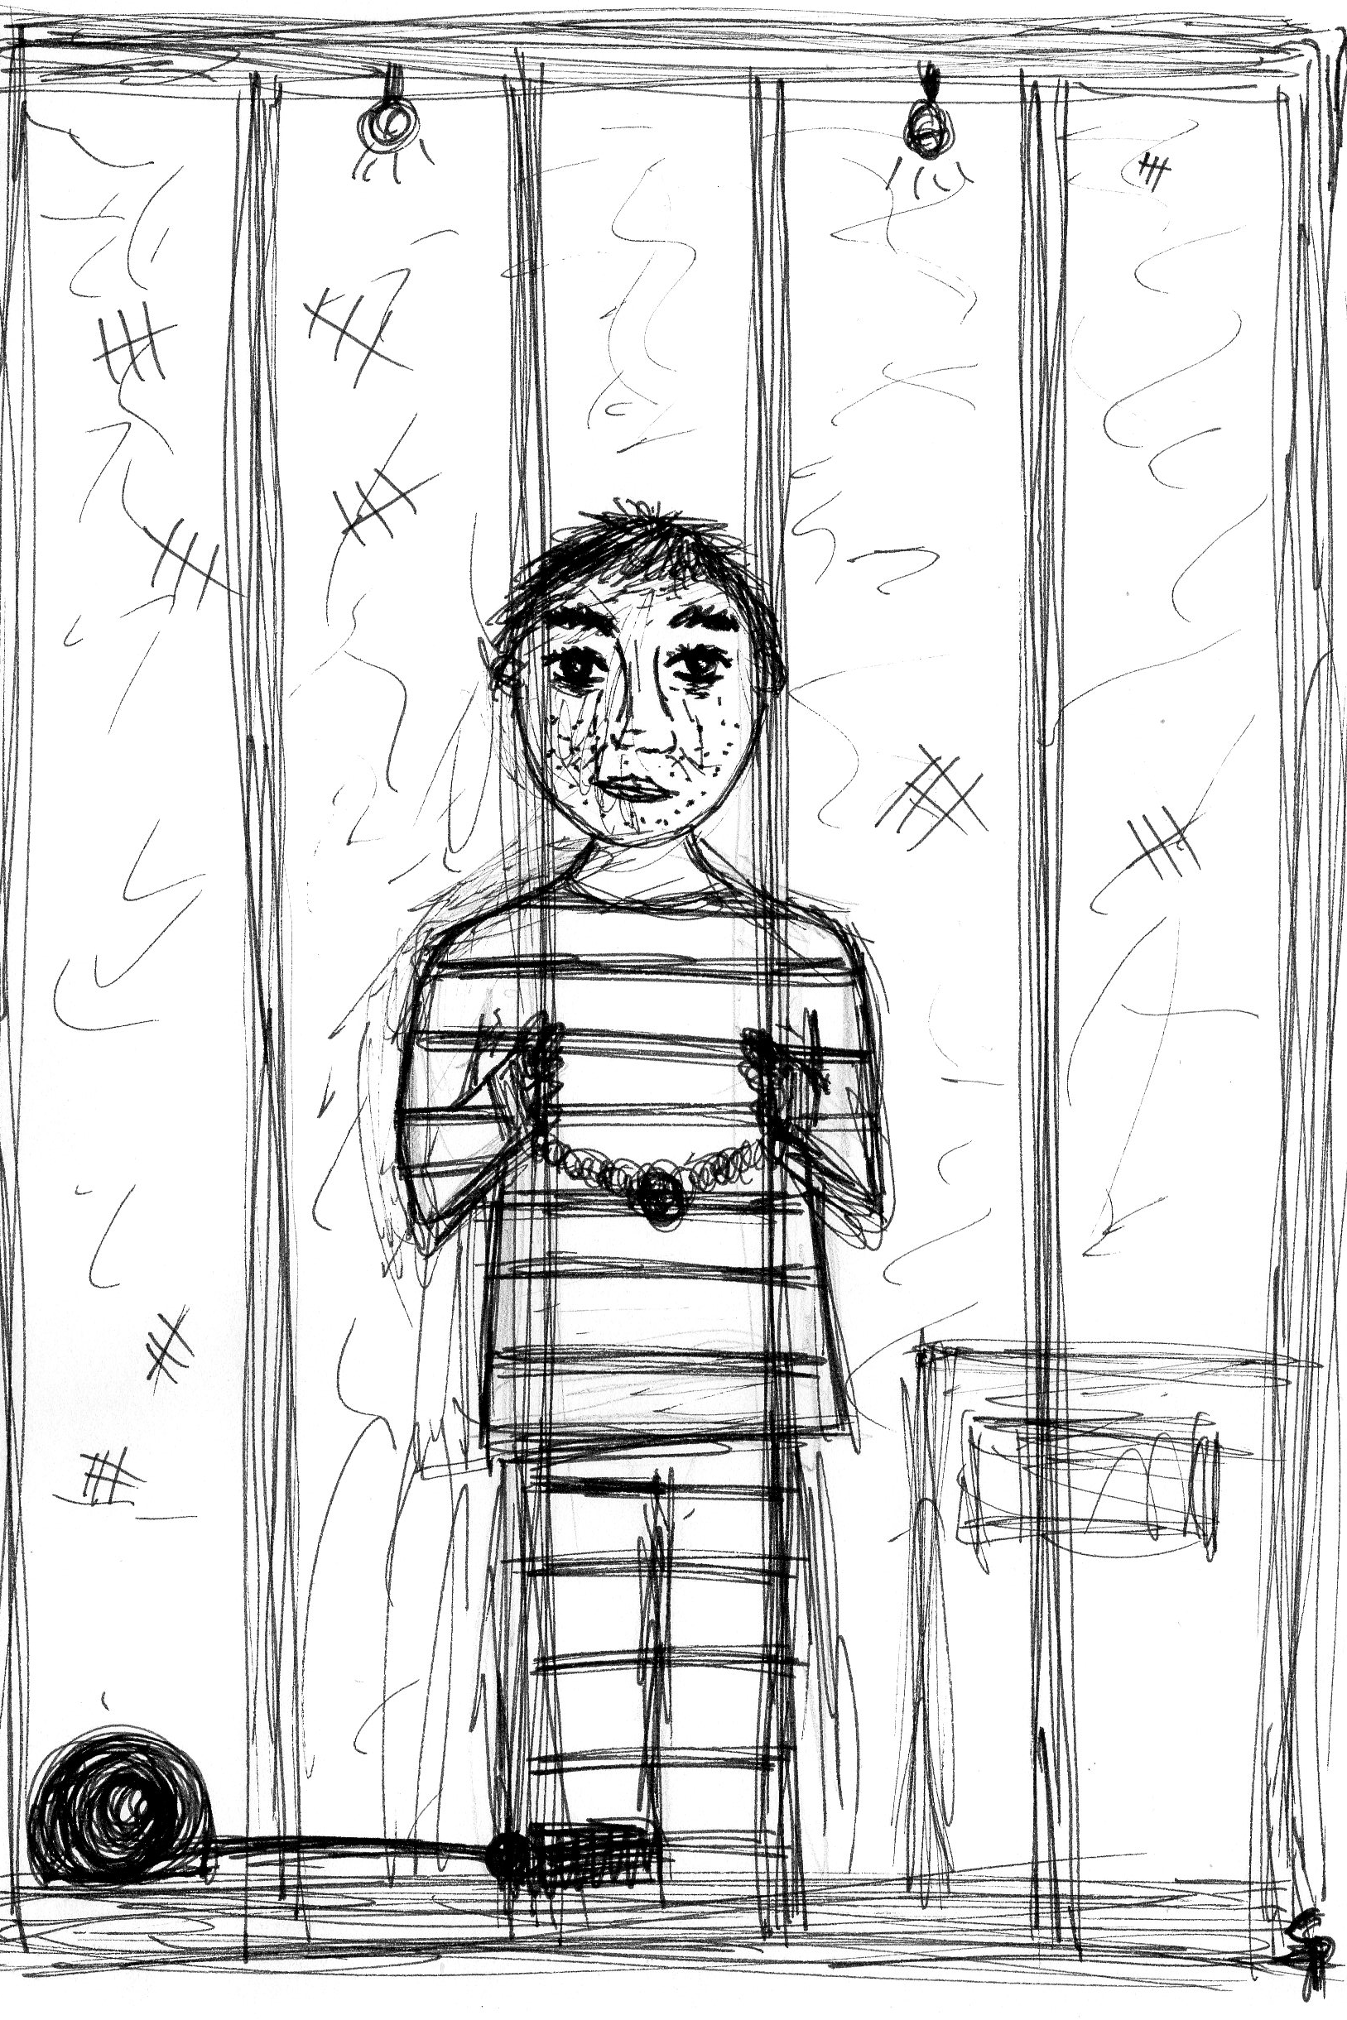
10. dubna 1958
„Náš táta… zbylo hrozný roztrpčení, celý život poctivě pracoval, nic z toho všeho neměl a nakonec mu stačilo jedině to, že se jmenoval Schonbach, aby ho zavřeli na půl roku.“

Slide 14
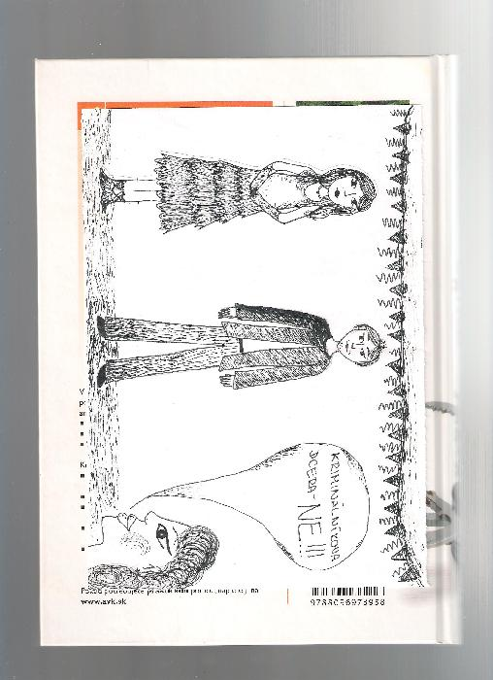

Slide 15


1959 - 1967
SLAPY

Slide 16

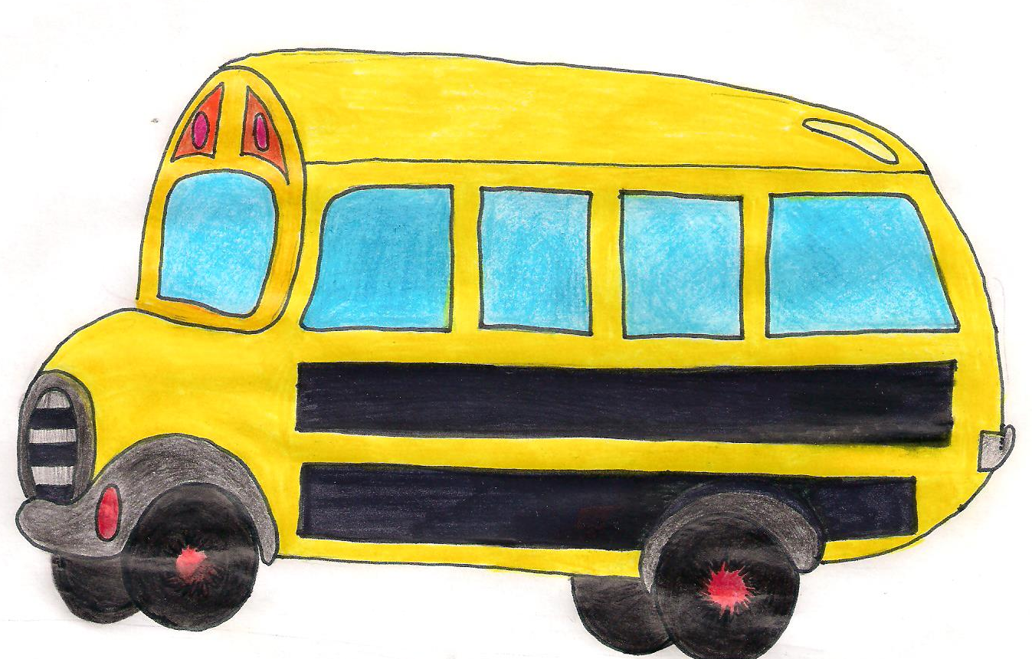


Slide 17
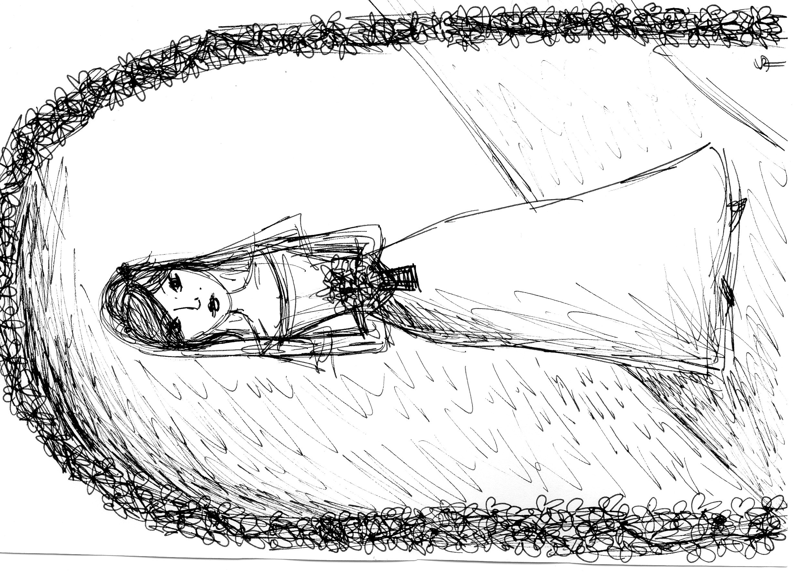
1967
Jitka Schonbachová si právě tohoto roku vzala Karla Lišku, vášnivého hudebníka a později i otce jejích dětí.
„Vzala jsem si holiče a vůbec ne zahradníka. Táta chtěl hrozně zahradníka a já jsem si ve vlaku namluvila pana Lišku … Náš táta se s tím nemohl smířit, že to nebyl zahradník.“

Slide 18
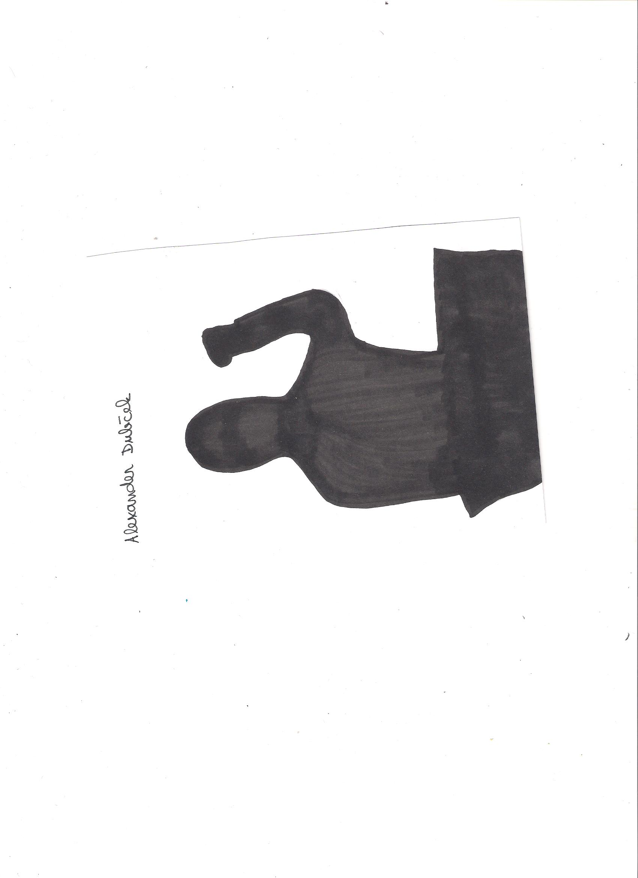
1968
Rok 1968 nejdříve přinesl naději
pro všechny, kteří byli v období padesátých let z politických důvodů nespravedlivě obviněni.
Došlo k nebývalému probuzení občanské společnosti, která uvěřila vizi o „socialismu s lidskou tváří“.
21.srpen 1968 tuto iluzi o možnosti reformy socialismu pohřbil.

Slide 19

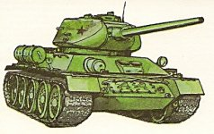
1968
Táborem projíždějí sovětské okupační tanky. Jitka byla jejich svědkem stejně jako davy dalších lidí.

Slide 20
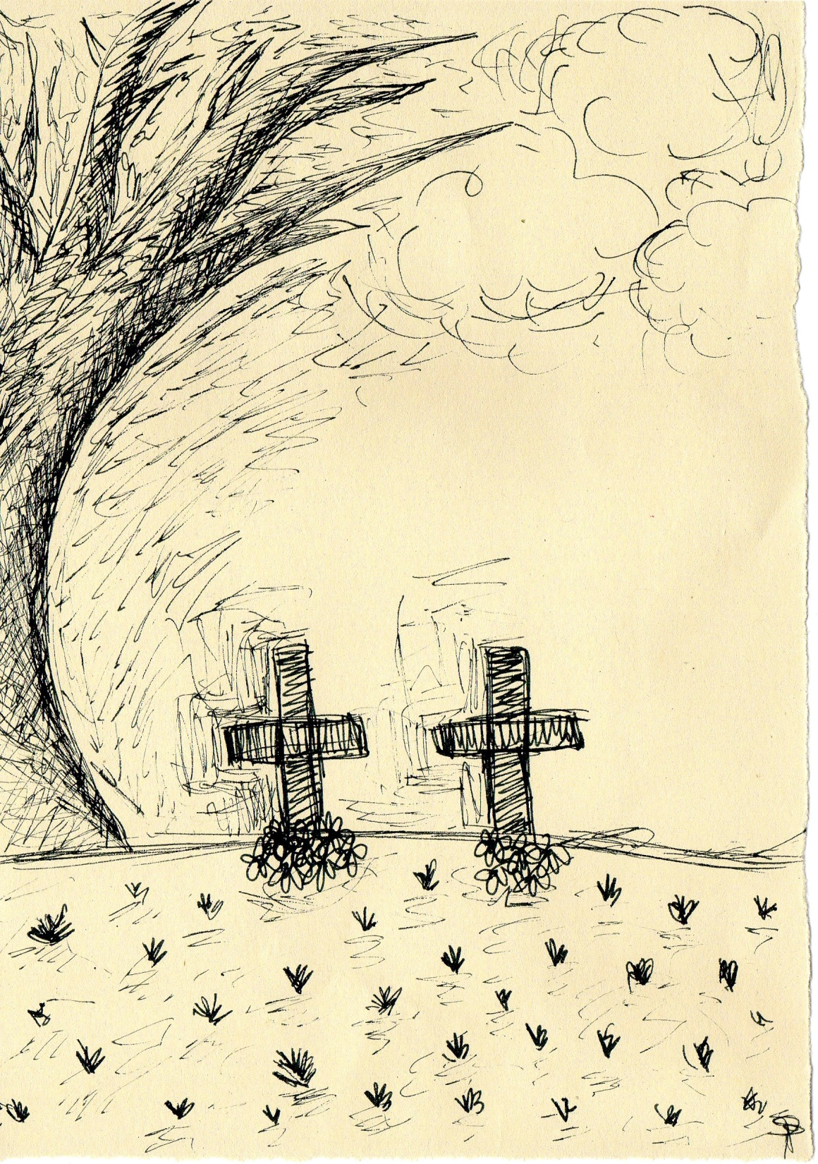
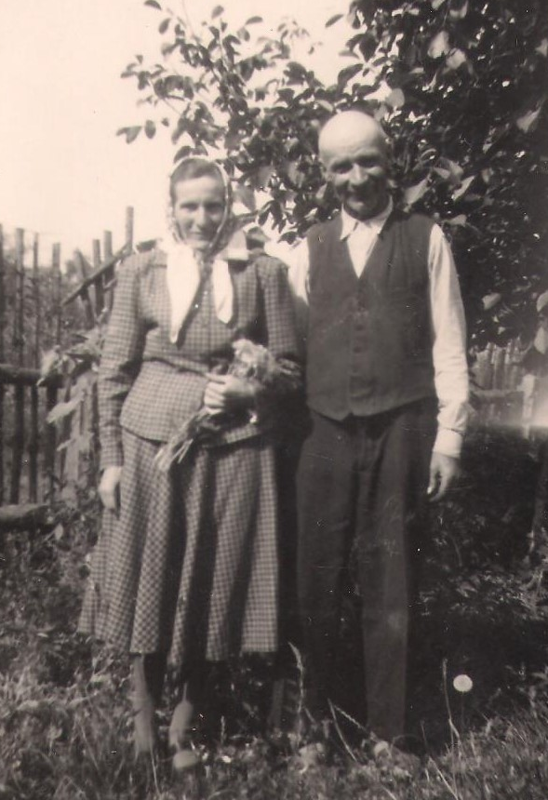
1968
Rok po své svatbě Jitku opustila milovaná maminka - Františka Schonbachová , a o čtyři a půl měsíce později i tatínek - Ota.

Slide 21
Listopad 1989
Dne 17. listopadu 1989 započala manifestace studentů vysokých škol.
Oficiálně povolená akce přerostla v největší protest proti komunistickému vedení. Na Národní třídě byl průvod zastaven a posléze obklíčen policejními těžkooděnci.
Demonstrace byla brutálně rozehnána výsledkem byly desítky lehce i těžce raněných.

Slide 22

1989
V roce 1989 Jitka spolu s ostatními vítala revoluci. I v její vesnici se našli nadšenci a založilo se OF.

Slide 23
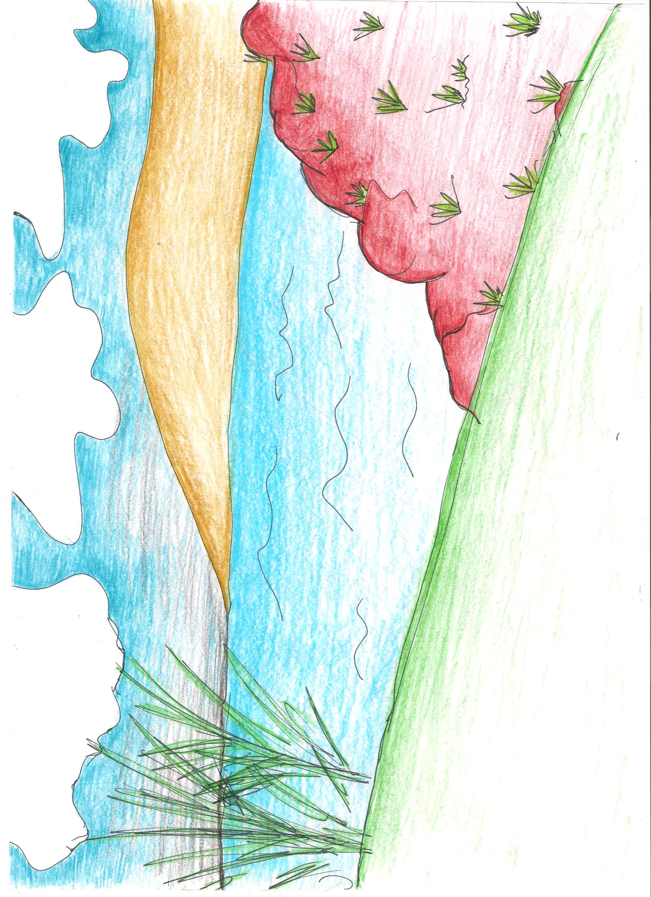

Jezero Bajkal
Po revoluci mohla Jitka svobodně cestovat.

Slide 24
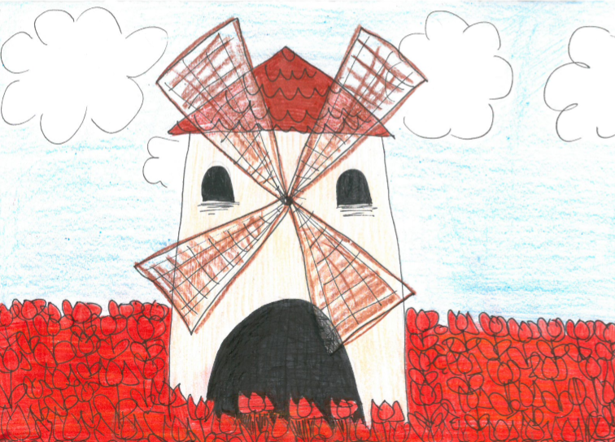
Holandsko

Slide 25
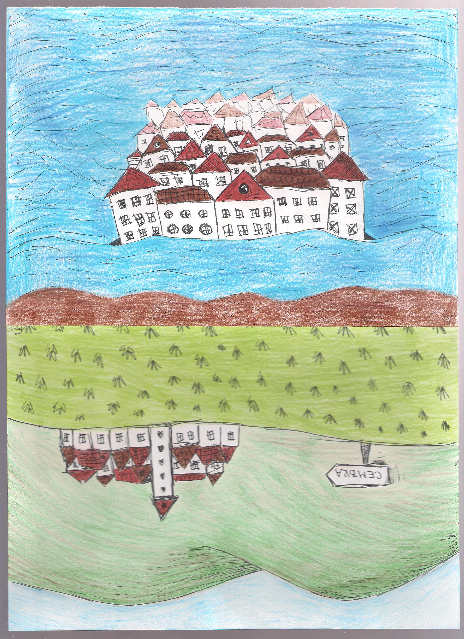
Itálie - Benátky

Slide 26
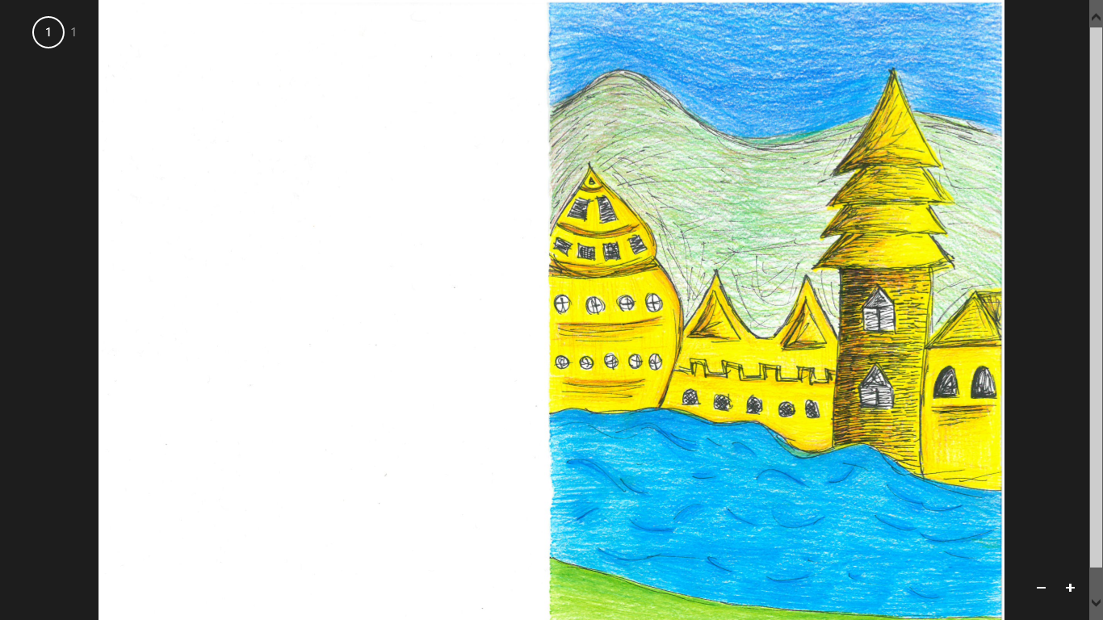
Rakousko - Salzburg

Slide 27
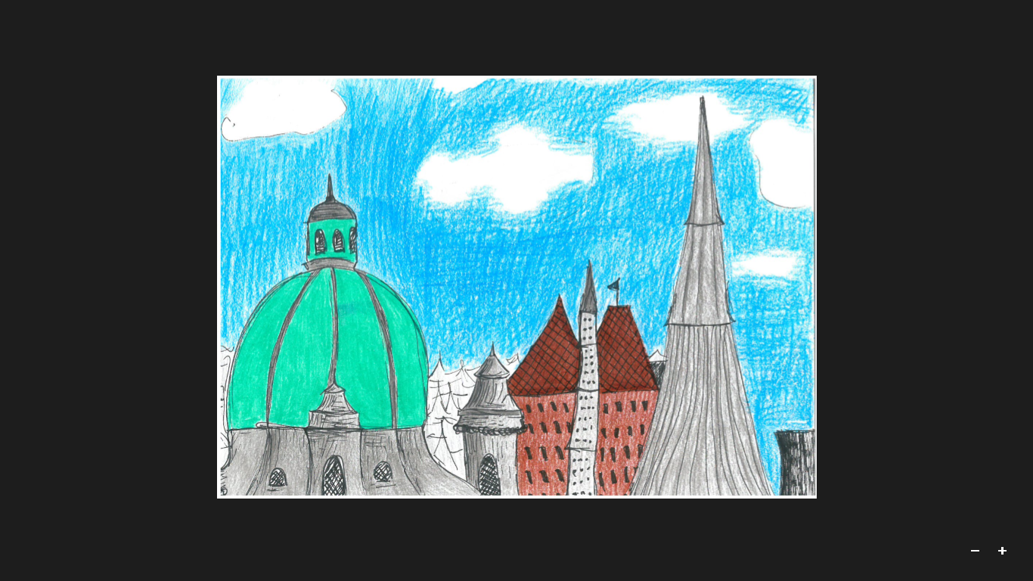
Rakousko - Vídeň

Slide 28
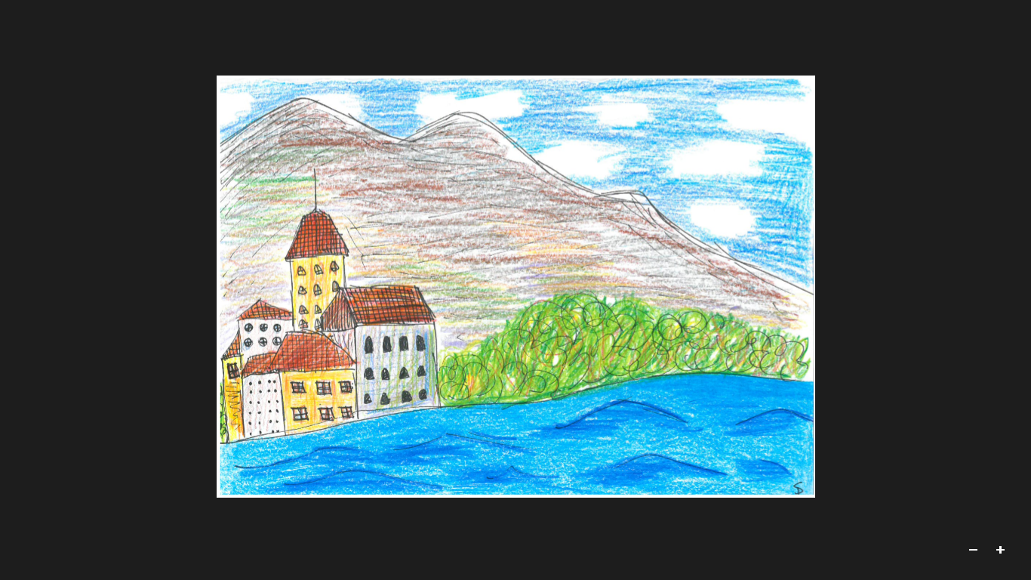
Švýcarsko

Slide 30
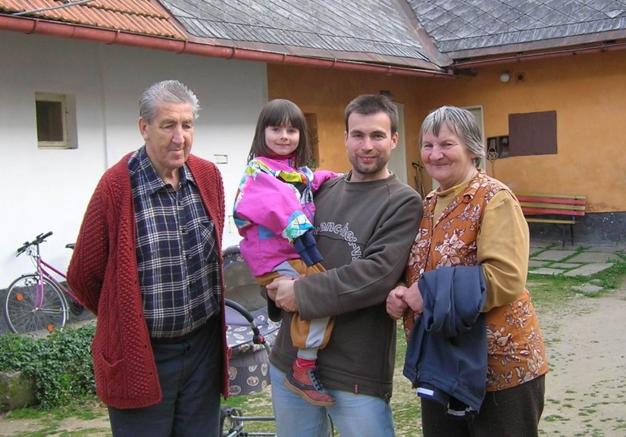
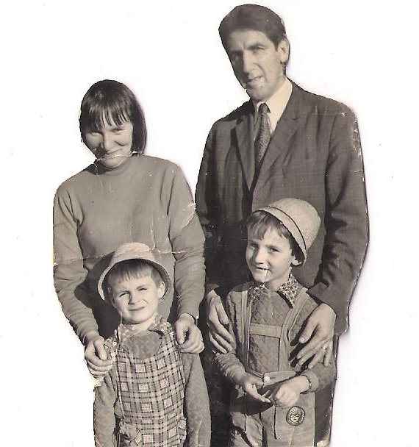
Nyní
Paní Lišková prožila celou komunistickou éru.
Dnes má Jitka rodinu – dva syny a tři vnoučata.
Bohužel její manžel, vášnivý hudebník, loni v říjnu zemřel. Důležité ale je, že přes všechno, co Jitka zažila, se nevzdává.
„Aby si vážili dobrých lidu a na špatný se vykašlali. Ale víš, četla jsem kdysi takovou básničku:
Kdo byl dobrý, byl dobrý vždycky. Kdo byl přeběhlík přeběhlíkem zůstal.
Dělej vždycky tak, aby ses mohla podívat klidně každému do očí a i kdybys myla záchod, mej ho tak, abys mohla říct – tu práci jsem dělala já. Tak tím jsem se držela celý život.“

Slide 31
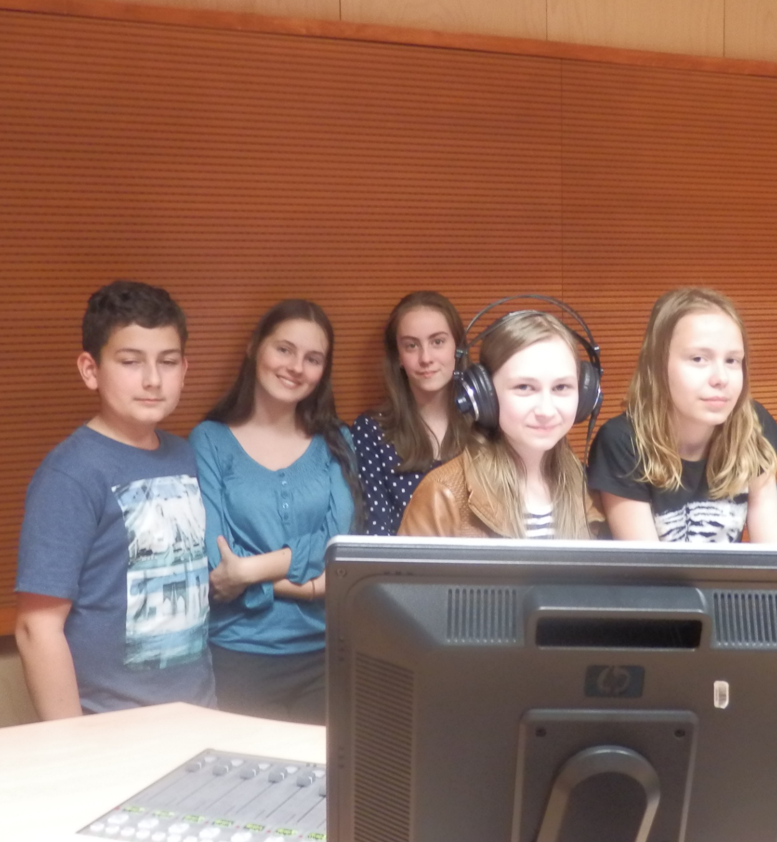
NÁŠ TÝM
David Ampapa – střih
Monika Krebsová – mluvené slovo
Pavlína Smazalová – ilustrace
Barbora Lišková – prezentace
Kateřina Vaculová – fotografie
Celý tým moc děkuje za poskytnutí svého příběhu a za úžasnou spolupráci Jitce Liškové.

Slide 32
Zdroje
Obrázky
Dav: http://www.clipartpanda.com/categories/crowd-of-angry-people-clipart
Květiny: http://depositphotos.com/4211612/stock-illustration-spring-flowers-poppy.html
Mapa, běžci, tulipány, tank: obrázky google
Soukromé fotoalbum paní Liškové
Vlastní fotografie a ilustrace
Příběh
Rozhovor s paní Liškovou ze dne 23.dubna 2015
postřehy jejího syna

